Slide 1
আজকের পাঠে সবাইকে স্বাগতম

Slide 3
পাঠ পরিচিতি
শ্রেণিঃ ৮ম
বিষয়ঃ শারীরিক শিক্ষা
সময়ঃ ৪৫ মিনিট।
তারিখঃ২৮ জুন, ২০২০

Slide 4
উপরের ছবি দুটি দেখ

Slide 5
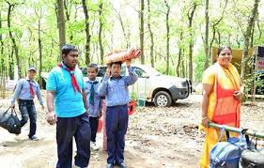
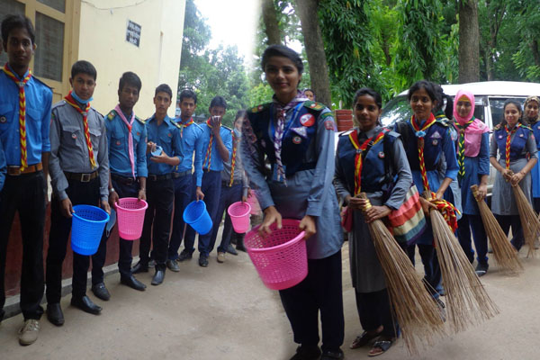

Slide 6
স্কাউটিং ও গার্ল গাইডিং

Slide 7
শিখনফল
১।হাইকিং করা ও প্রজেক্টের নিয়মাবলি বর্ণনা করতে পারবে।
২।নেতৃত্বদান ও মানবসেবায় স্কাউট ও গার্ল গাইডের গুরুত্ব ব্যাখ্যা করতে পারবে।
৩।প্রাথমিক প্রতিবিধান/চিকিৎসার প্রভাব বিশ্লেষণ করতে পারবে।

Slide 8
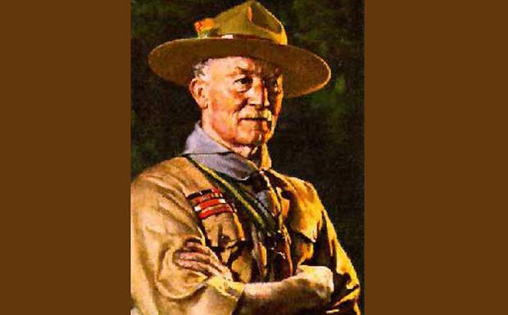
জন্ম তারিখঃ২২ফেব্রুয়ারী,১৮৫৭।
মৃত্যু তারিখঃ৮ জানুয়ারী,১৯৪১।
পিতার নামঃরেভারেন্ট এইচ জি ব্যাডেন পাওয়েল।
মাতার নামঃহেনরিয়েটা গ্রেসা।
স্কাউট প্রর্বতক রবার্ট স্টীফেনশন স্মীথ লর্ড বেডেন পাওয়েল।

Slide 9
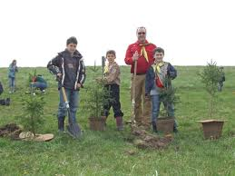
সামাজক উন্নয়ন মুলক কাজ

Slide 10
সমাজের বা মানুষের কল্যানকর কাজকে সেবা মূলক কাজ বলে।
ছোট ছোট কাজ করে সমাজ উন্নয়নের মধ্য দিয়ে নিজেকে বড়করা যায়।

Slide 11
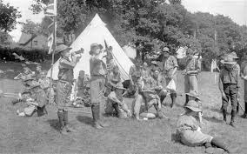
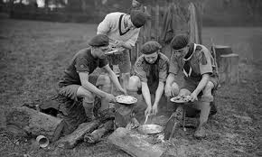
ছবি দুটি লক্ষ্য কর

Slide 12
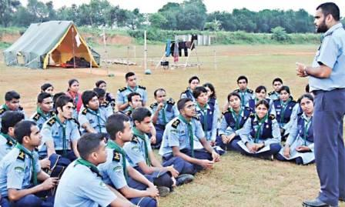
হাইকিং ও প্রজেক্ট তৈরী

Slide 13
হাইকিং হল উদ্দেশ্য মূলক ভ্রমন।
নিদিষ্ট স্থানে তাবু গেড়ে কয়েক দিন থাকা এবং সামাজিক কাজ কর
হাইকিং কষ্টের হলেও আনন্দ দায়ক।

Slide 14
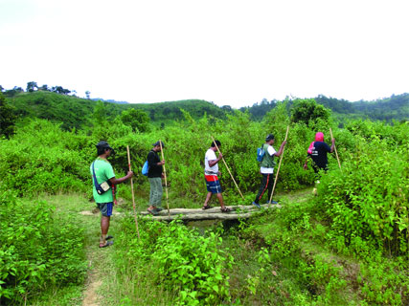
হাইকিং

Slide 15
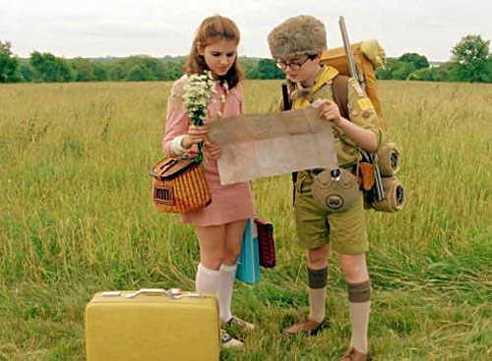
হাইকিং

Slide 16
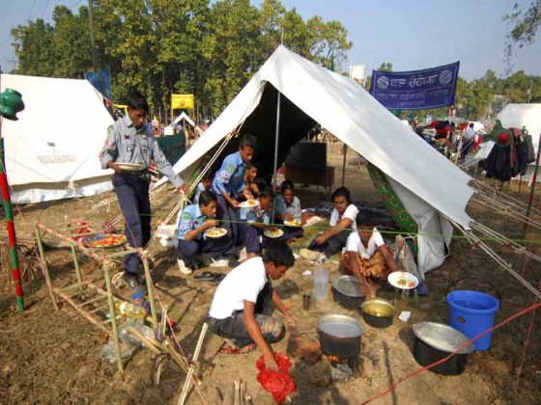
তাবু বাস

Slide 17
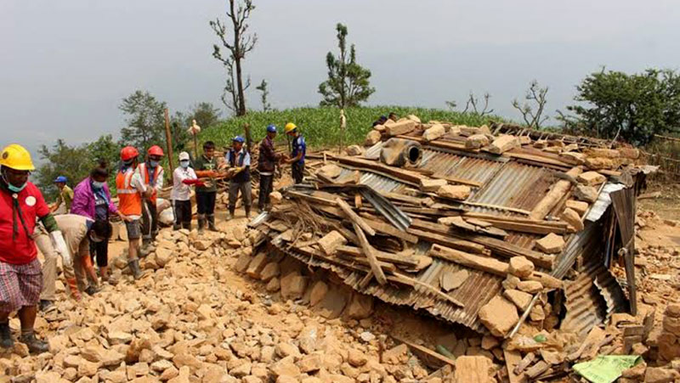
মানব সেবায় স্কাউট

Slide 18
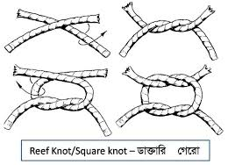
গেরো অনুশিলন

Slide 19
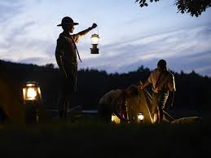
মনুষকে সেবা মূলক কাজ

Slide 20
ছোট হোক বড় হোক যেকোন কাজ করে মানুষের সেবা করাই স্কাউট ও গার্ল গাইডের উদ্দেশ্য। সমাজে কল্যান কর কাজের মধ্য দিয়ে
নেতৃত্বের গুনাবলি অর্জিত হয়।

Slide 21
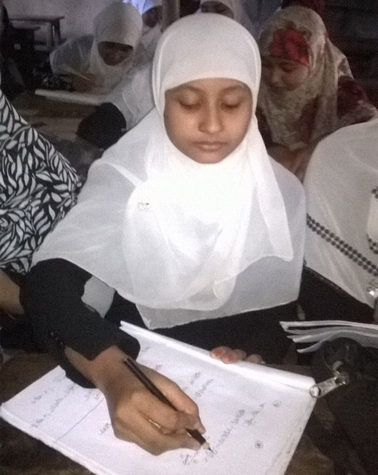
একক কাজ
নেতৃত্বের গুনাবলী কী
ভাবে অর্জণ করা যায় ব্যাখ্যা কর ।

Slide 22
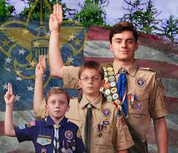
স্কাউটের চিহ্ন

Slide 23
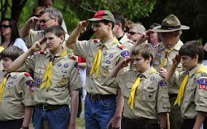
সম্মান দেখানো হচ্ছে

Slide 24
স্কাউট ও গাইডরা সব সময় অন্যদের অন্যদের সম্মান করে।
গাইডের মূল মন্ত্র হল
সদা প্রস্তুত

Slide 25
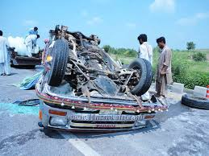
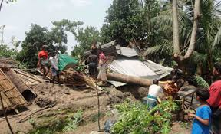
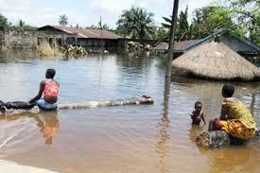
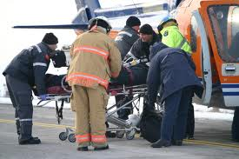
বিভিন্ন সমস্যায় সহয্য কারা

Slide 26
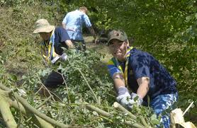
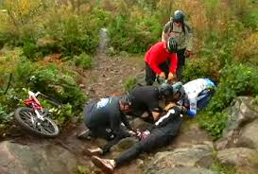
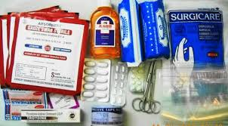
আহত ব্যাক্তিকে সর্ব প্রথম যে সাহায্য করা হয় তাকে প্রাথমিক চিকিৎসা বলে।
রোগ নির্ণয়
ডক্তার আসার আগে রোগির অবনতি না হওয়া
রোগিকে নিরাপেদ ডাক্তার বা হসপাতালে নেওয়া।

Slide 27
প্রাথমিক চিকিৎসার উপকরণ
প্যাড
জীবানু মুক্ত তুলা
ডেটল/সেভলন
এন্টিসেপটি পাউডার
কাঁচি
কিছু ওষুধ

Slide 28
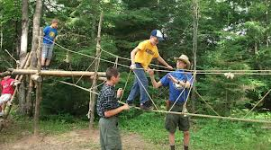
স্কাউটদের প্রশিক্ষণ দেয়া হচ্ছে

Slide 29
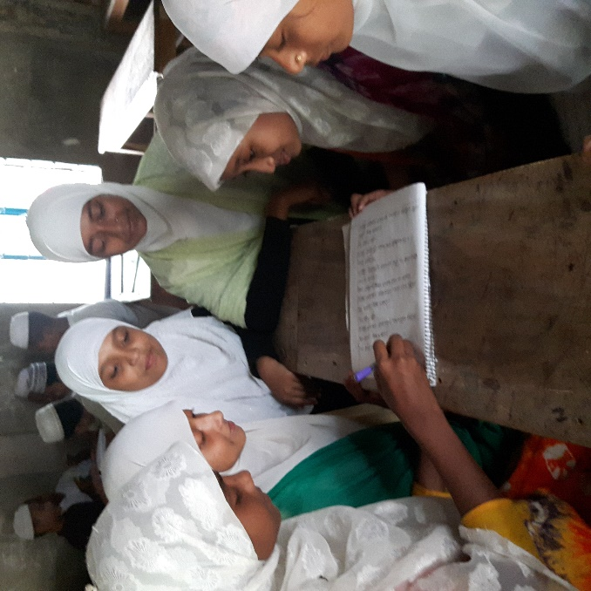
দলীয় কাজ
হাইকিং বলিতে কী বোঝায় বর্ণনা কর।

Slide 30
মূল্যায়ন
প্রাথমিক চিকিৎসার কয়েকটি উপকরনের নাম বল।
সেবা মূলক কাজ কাকে বলে ব্যাখ্যা কর।

Slide 31
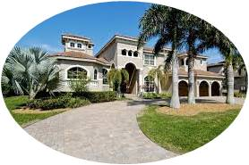
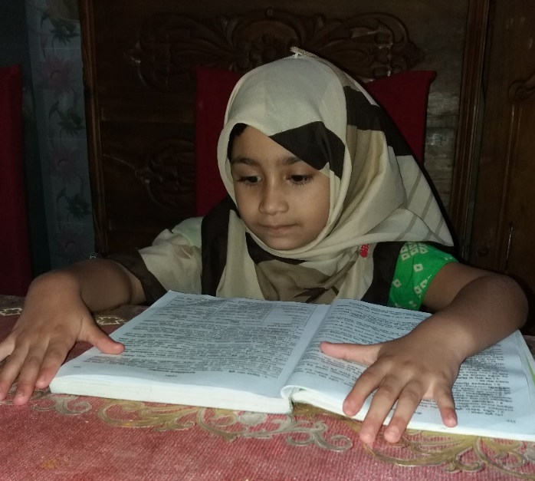
বাড়ির কাজ
স্কাউট ও গার্ল গাইডের কাজের মাধ্যমে সমাজের উন্নয়ন করানো সম্ভব তোমার সপক্ষে যুক্তি দেখাও।

Slide 32
ধন্যবাদ

